Slide 1

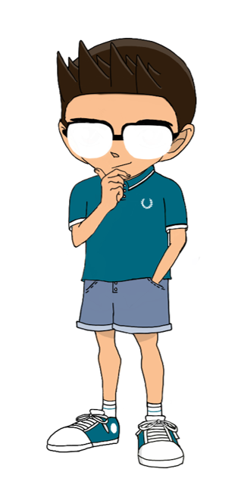

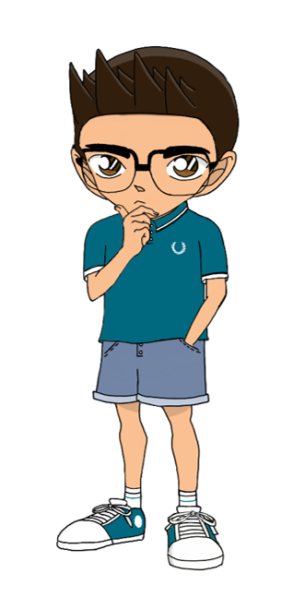
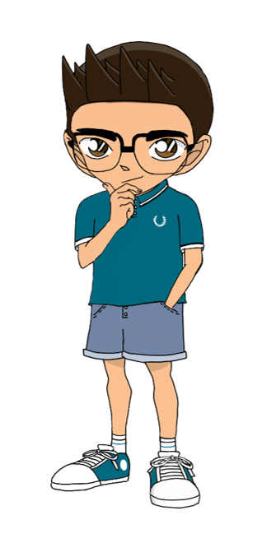


TEMA 3:
Números Reales
NÚMEROS IRRACIONALES
NÚMEROS REALES
RAÍCES Y RADICALES
PROPIEDADES DE LAS RAÍCES

Slide 2
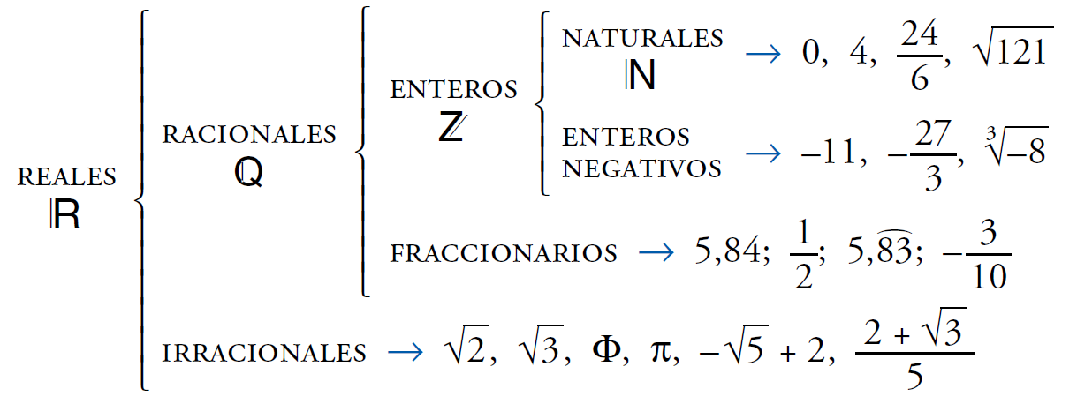
TEMA 3: Números Reales
El conjunto formado por los números racionales y los irracionales se llama conjunto
de números reales y se designa por R.

